Slide 1
毕业设计小组报告
冯滔 2016-4-15

Slide 2
一、建立数据库
1. 根据DBLP xml 的 DTD 文件建立数据库实体关系模型（ER）
什么是DTD：
文档类型定义(Document Type Definition)是一套为了进行程序间的数据交换而建立的关于标记符的语法规则。
可以使用它来验证XML的数据结构是否正确。
DTD转化过程
DTD转化为对象关系模型
对象关系模型转为数据库关系模型
参考资料
http://www.rpbourret.com/xml/DTDToDatabase.htm

Slide 3
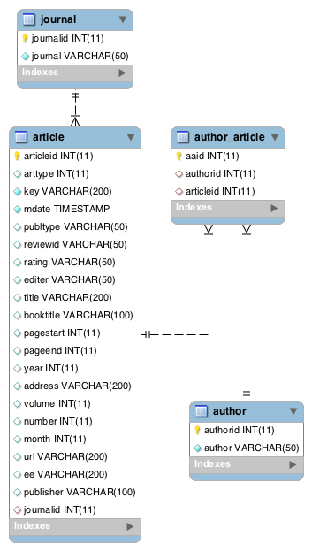
一、建立数据库
2. 数据库实体关系图（ER图）

Slide 4
二、从 dblp 文件中提取数据
1. 选择XML的解析方式
DOM 解析：
文档对象模型(Document Object Model)以面向对象方式描述的文档模型。
DOM是页面上数据和结构的一个树形表示。
DOM 解析 是将XML转化为DOM对象，然后对对象树进行遍历和解析。
抽象度高，便于数据的操控。降低复杂度。
SAX解析：
基于事件的解析方式，不需要将整个XML文档转化为文档对象树。
速度快，便于处理XML大文件。
参考资料
http://www.rpbourret.com/xml/DTDToDatabase.htm

Slide 5
二、从 dblp 文件中提取数据
2. 选择SAX解析
从DBLP中提取<article>标签
用SAX解析对<article>标签和内部的标签进行解析
提取需要的信息，实例化到article等对象
将article对象存储到数据库

Slide 6
三、数据库操作
1. Python Mysql 数据库访问接口
PyMysql
纯python实现
跨平台的兼容性好
MySQLdb
C语言实现
速度快
3. 接口设计更复杂

Slide 7
三、数据库操作
2. 具体实现
集成开发环境 （IDE）PyCharm
高效
集成编辑器解释器和各种工具
版本控制系统（VCS）GIT
版本控制
合作开发
代码实现地址
https://github.com/osgee/dblp2sql

Slide 8
谢谢！

